Slide 1
BÁO CÁO TIẾN ĐỘ TUẦN 1
Thử thách tính kỷ luật Business AI Lab
Tóm tắt nhiệm vụ:
Học Machine Learning, Deep Learning .
- Làm bài tập thầy giao trong nhiệm vụ thử thách.
Tóm tắt tiến độ:
- Hoàn thành tất cả nhiệm vụ thầy giao.
Kế hoạch tuần tới:
- Đón nhận nhiệm vụ mới từ thầy.
Kết luận/ Đánh giá:
- Em đánh giá thời gian vừa rồi em làm việc chưa hiệu quả nhưng có thời gian lên Lab thường xuyên .
- Em thấy môi trường Labs làm việc cực kì chuyên nghiệp. Mọi người trong Lab vui vẻ, hòa đồng, sẵn sàng giúp đỡ em cộng thêm thái độ làm việc nghiêm túc chăm chỉ đã thúc đẩy em cố gắng hơn trong quá trình thử thách.
Github: https://github.com/ngoctien1710/Th-th-ch-BAI-Labs.git

Slide 2
Báo cáo kết quả

Slide 3
Bài 1 :
Giữ nguyên các feature, train (không scaler) với các thông số mặc định
Model | Accuracy | Precision | Recall | F1 | Hyperparameter
Logistic Regression | 0.89 | 0.91 | 0.75 | 0.82 | Mặc định
Decision Tree Classifier | 0.85 | 0.81 | 0.75 | 0.78 | Mặc định
Random Forest Classifier | 0.90 | 0.83 | 0.89 | 0.86 | Mặc định
GaussianNB | 0.94 | 0.93 | 0.89 | 0.91 | Mặc định
K Neighbors Classifier | 0.82 | 0.77 | 0.71 | 0.74 | Mặc định
Các mô hình phi tuyến có hiệu quả tốt hơn so với các mô hình tuyến định đặc biệt là GaussianNB.

Slide 4
Bài 1 :
Loại bỏ feature Gender, tiếp tục train (không scaler) với các thông số mặc định
Model | Accuracy | Precision | Recall | F1 | Hyperparameter
Logistic Regression | 0.89 | 0.91 | 0.75 | 0.82 | Mặc định
Decision Tree Classifier | 0.84 | 0.78 | 0.75 | 0.76 | Mặc định
Random Forest Classifier | 0.90 | 0.81 | 0.93 | 0.87 | Mặc định
GaussianNB | 0.93 | 0.92 | 0.86 | 0.89 | Mặc định
K Neighbors Classifier | 0.82 | 0.77 | 0.71 | 0.74 | Mặc định
Nhìn chung feature Gender có ảnh hưởng đến quyết định mua xe nhưng không quá lớn.

Slide 5
Bài 1 :
Loại bỏ feature Age, tiếp tục train (không scaler) với các thông số mặc định
Model | Accuracy | Precision | Recall | F1 | Hyperparameter
Logistic Regression | 0.75 | 0.79 | 0.39 | 0.52 | Mặc định
Decision Tree Classifier | 0.70 | 0.59 | 0.46 | 0.52 | Mặc định
Random Forest Classifier | 0.72 | 0.62 | 0.54 | 0.58 | Mặc định
GaussianNB | 0.74 | 0.77 | 0.36 | 0.49 | Mặc định
K Neighbors Classifier | 0.70 | 0.59 | 0.46 | 0.52 | Mặc định
Feature Age có tác động đáng kể, khi loại bỏ feature Age đã làm giảm rõ rệt hiểu quả của mô hình.

Slide 6
Bài 1 :
Loại bỏ feature EstimatedSalary, tiếp tục train (không scaler) với các thông số mặc định
Model | Accuracy | Precision | Recall | F1 | Hyperparameter
Logistic Regression | 0.91 | 0.92 | 0.82 | 0.87 | Mặc định
Decision Tree Classifier | 0.84 | 0.94 | 0.57 | 0.71 | Mặc định
Random Forest Classifier | 0.85 | 0.94 | 0.61 | 0.74 | Mặc định
GaussianNB | 0.91 | 0.92 | 0.82 | 0.87 | Mặc định
K Neighbors Classifier | 0.91 | 0.89 | 0.86 | 0.87 | Mặc định
Feature EstimatedSalary có tác động tương đối đáng kể, khi loại bỏ feature EstimatedSalary đã làm giảm hiểu quả của mô hình.

Slide 7
Triển khai mô hình DNN trên tập dữ liệu MNIST với 4 lớp layers: Flatten -> Dense(32, relu) -> Dense(16,relu) -> Dense(softmax)
Bài 2
Mô hình | Thông số | Accuracy – loss (tập test)
DNN | Optimizer = ‘adam’ Loss = ‘sparse_categorical_crossentropy’ Batch_size = 10 Epochs = 5 | accuracy: 0.9704 - loss: 0.1029
DNN | Optimizer = ‘adam’ Loss = ‘sparse_categorical_crossentropy’ Batch_size = 16 Epochs = 8 | accuracy: 0.9672 - loss: 0.1230
DNN | Optimizer = ‘adam’ Loss = ‘sparse_categorical_crossentropy’ Batch_size = 32 Epochs = 16 | accuracy: 0.9677 - loss: 0.1454
DNN | Optimizer = ‘adam’ Loss = ‘sparse_categorical_crossentropy’ Batch_size = 128 Epochs = 16 | accuracy: 0.9687 - loss: 0.1122
Nhìn chung mô hình có hiệu suất tốt, accuracy cao

Slide 8
Triển khai mô hình DNN trên tập dữ liệu MNIST với 4 lớp layers xen kẽ dropout(0.2): Flatten -> Dense(512, relu) -> Dense(256, relu) -> Dense(128, relu) -> Dense(softmax)
Bài 2
Mô hình | Thông số | Accuracy – loss (tập test)
DNN | Optimizer = ‘adam’ Loss = ‘sparse_categorical_crossentropy’ Batch_size = 128 Epochs = 25 | accuracy: 0.9803 - loss: 0.1064
Sau khi điều chỉnh các hyperparameter trên mô hình DNN, accuracy của mô hình tăng đáng kể

Slide 9
Bài 2
Triển khai mô hình CNN trên tập dữ liệu MNIST
Mô hình | Thông số | Accuracy – loss (tập test)
CNN | Optimizer = ‘adam’ Loss = ‘sparse_categorical_crossentropy’ Epochs = 10 Batch_size = 64 validation_data = test | accuracy: 0.9916 - loss: 0.0460
Mô hình CNN đạt độ chính xác (accuracy) cao hơn đáng kể so với DNN.

Slide 10
Bài 2
Sử dụng DNN và CNN nhận diện chữ viết tay
Mô hình |  |  |  |  |  |  |  |  |  |  | Kết quả đúng
DNN | 1 | 7 | 3 | 6 | 1 | 3 | 3 | 4 | 5 | 0 | 4/10
CNN | 1 | 4 | 8 | 4 | 7 | 8 | 5 | 4 | 5 | 0 | 7/10
CNN cho kết quả vượt trội rõ rệt so với DNN nhờ khả năng trích xuất đặc trưng không gian hiệu quả hơn.

Slide 11
Bài 3 : xây dựng CNN và DNN với ảnh màu
Mô hình | Thông số | Accuracy – loss (tess)
DNN | Optimizer = ‘adam’ Loss = ‘sparse_categorical_crossentropy’ Batch_size = 128 Epochs = 25 | accuracy: 0.9802 - loss: 0.0731
CNN | Optimizer = ‘adam’ Loss = ‘sparse_categorical_crossentropy’ Epochs = 10 Batch_size = 64 validation_data = test | accuracy: 0.9910 - loss: 0.0341
Khi áp dụng với ảnh màu (MNIST thêm cột màu giả), accuracy của hai mô hình có giảm đôi chút nhưng không đáng kể
Mô hình CNN vẫn cho hiệu suất tốt hơn so với DNN

Slide 12
Bài 3 : xây dựng CNN và DNN với ảnh màu
Mô hình |  |  |  |  |  |  |  |  |  |  | Kết quả
DNN | 3 | 2 | 3 | 4 | 5 | 3 | 3 | 3 | 1 | 5 | 4/10
CNN | 1 | 2 | 3 | 4 | 5 | 5 | 7 | 8 | 7 | 6 | 7/10
CNN vẫn cho kết quả vượt trội rõ rệt so hơn với DNN khi áp dụng xử lí màu

Slide 13
Bài 4: Bài toán Customer Segmentation (phân khúc khách hàng) “KMEAN”
Columns name | Outliers
Age | 0
Annual Income (k$) | 0
Spending Score (1-100) | 0
Bộ dữ liệu không tồn tại outliers, ta sẽ sử dụng 3 thuộc tính này để phân cụm

Slide 14
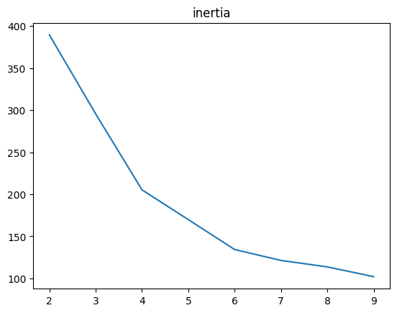
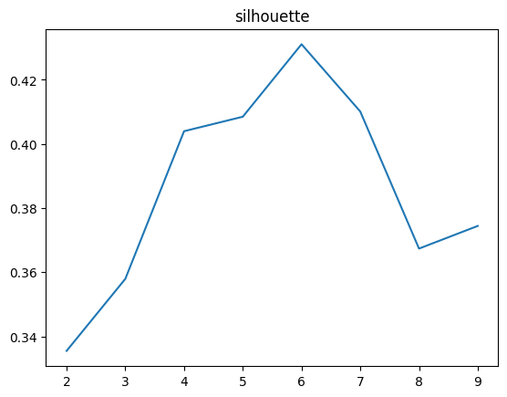
Bài 4: Bài toán Customer Segmentation (phân khúc khách hàng) “KMEAN”
Xây dựng biểu đồ 2 phương pháp chọn số cụm trong thuật toán Kmean cho thấy số cụm bằng 6 là tốt nhất
Nên ta sẽ chọn số cụm là 6

Slide 15
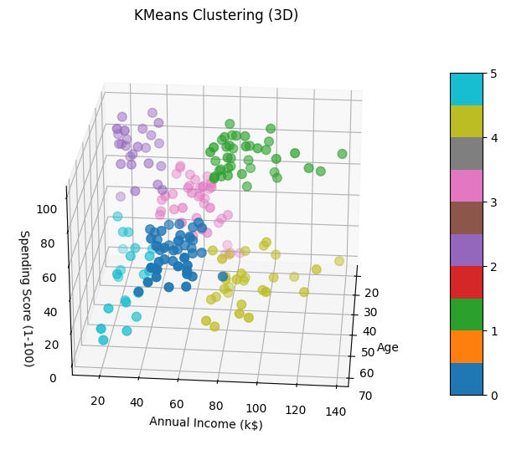
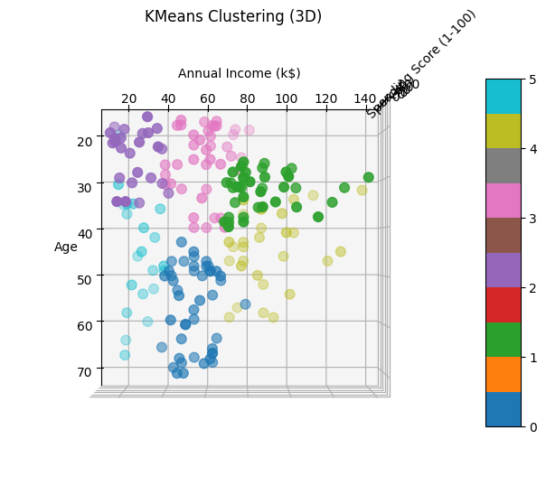
Bài 4: Bài toán Customer Segmentation (phân khúc khách hàng) “KMEAN”
Với số cụm bằng 6 cho kết quả phân cụm rất tốt

Slide 16
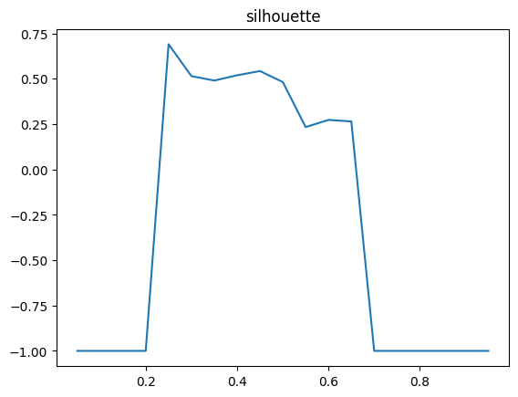
Bài 4: Bài toán Customer Segmentation (phân khúc khách hàng) “DBSCAN”
Chọn min_sample = 5
Ta tiến hành dò eps dựa vào silhouette score
Ta chọn eps = 0.25

Slide 17
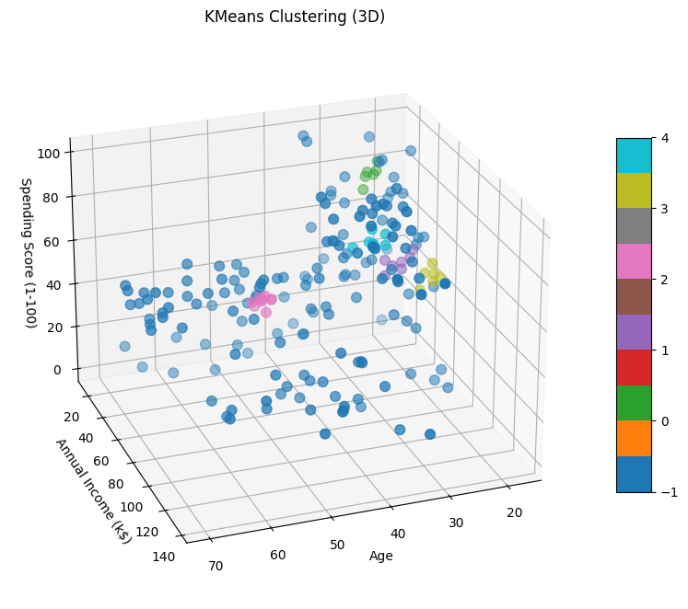
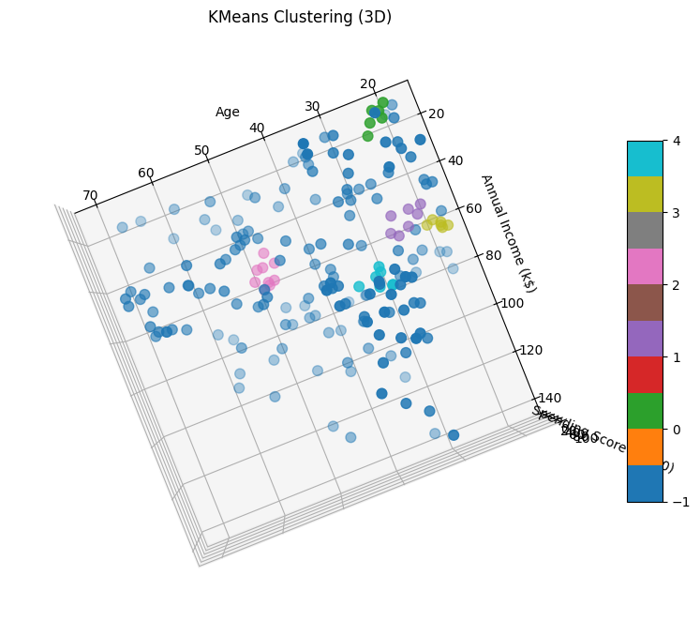
Bài 4: Bài toán Customer Segmentation (phân khúc khách hàng) “DBSCAN”
Với eps = 0.25 kết quả phân cụm không được tốt lắm

Slide 18
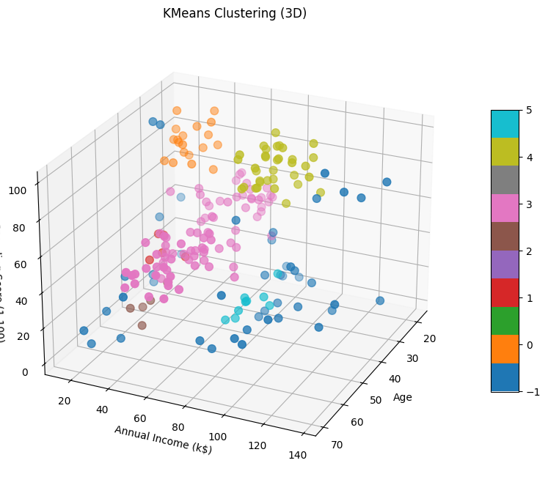
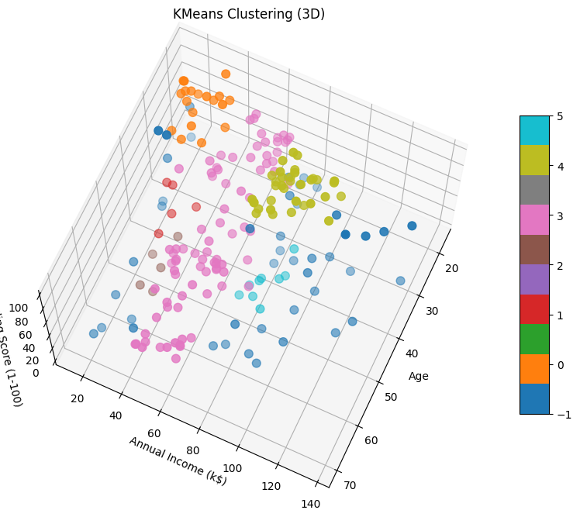
Bài 4: Bài toán Customer Segmentation (phân khúc khách hàng) “DBSCAN”
Chọn ngẫu nhiên eps = 0.52
Với eps = 0.52 kết quả phân cụm tương đối ổn định hơn so với eps = 0.25. Nhưng vẫn kém so với Kmean

Slide 19
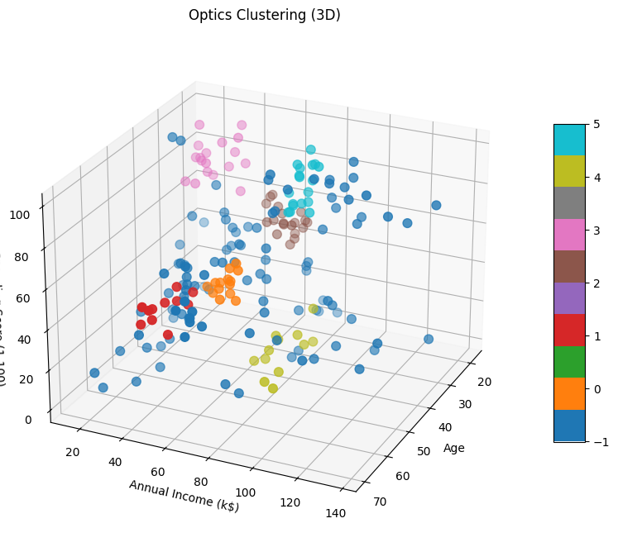
Bài 4: Bài toán Customer Segmentation (phân khúc khách hàng) “OPTICS”
Chọn ngẫu nhiên min_samples = 5, xi = 0.05, min_cluster_size = 0.05
Các cụm được phân chia không được tốt lắm

Slide 20
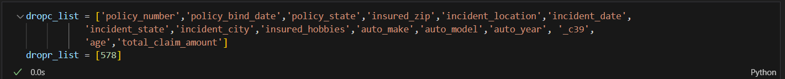
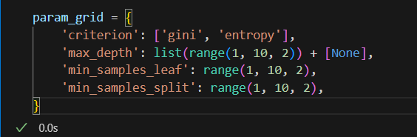
Bài 5: Xây dựng mô hình Decision Tree và Random Forest cho bài toán Insurance Anti-Fraud Detection
+ Xóa các cột ít có khả năng ảnh hưởng đến kết quả
+ Xóa hàng 578 vì ngày xảy ra tai nạn trước ngày kí hợp đồng
+ Tiến hành thay dấu ‘?’ bằng ‘NaN’ -> thay thế các giá trị ‘NaN’ bằng giá trị xuất hiện nhiều trong cột
+ Tiến hành encoder các cột có kiểu dữ liệu phân loại
+ Dùng GridSearchCV và dò tay, tìm bộ thông số tốt nhất của 2 mô hình

Slide 21
Bài 5: Xây dựng mô hình Decision Tree và Random Forest cho bài toán Insurance Anti-Fraud Detection
Mô hình | Thông số | F1-score
DecisionTreeClassifier | max_depth = 1 min_samples_leaf= 3, min_samples_split = 3 random_state = 42 | Tập train: 0.64 Tập test: 0.63
RandomForestClassifier | criterion= 'entropy' min_samples_leaf= 1, min_samples_split = 10, n_estimators= 82, random_state = 42 class_weight = 'balanced_subsample' | Tập train: 0.91 Tập test: 0.62
Decision Tree train F1 = 0.64, test F1 = 0.63
Random Forest train F1 = 0.91, test F1 = 0.62 → overfit mạnh, test F1 thấp.

Slide 22
Bài 5: Xây dựng mô hình Decision Tree và Random Forest cho bài toán Insurance Anti-Fraud Detection
Mô hình | 5 thuộc tính quan trọng
DecisionTreeClassifier | + incident_severity_Major Damage + policy_deductable + months_as_customer + capital-gains + capital-loss
RandomForestClassifier | + incident_severity_Major Damage + property_claim + injury_claim + vehicle_claim + incident_severity_Minor Damage
+ Hai mô hình chỉ có 1 feature chung trong top 5 cho thấy cơ chế đánh giá quan trọng khác nhau.
+ Feature chung duy nhất là yếu tố quan trọng nhất, các feature còn lại khác nhau do cách học riêng của từng mô hình.

Slide 23
Bài 6: Credit Scoring in Banking: chấm điểm tín dụng ngân hàng
Mô hình | Thông số | Metrics
LogisticRegression | Mặc định | Recall score: 0.8 Precision score: 0.88 Accuracy score: 0.76 F1 score: 0.84
GaussianNB | Mặc định | Recall score: 0.83 Precision score: 0.74 Accuracy score: 0.71 F1 score: 0.78
RandomForestClassifier | n_estimators = 100 | Recall score: 0.8 Precision score: 0.94 Accuracy score: 0.79 F1 score: 0.86
Support Vector Machine(không scaler) | kernel = 'rbf’ C = 1, gamma = 'scale' class_weight = 'balanced' | Recall score: 0.78 Precision score: 0.67 Accuracy score: 0.63 F1 score: 0.72
KNeighborsClassifier(không scaler) | n_neighbors = 2 | Recall score: 0.72 Precision score: 0.9 Accuracy score: 0.69 F1 score: 0.8

Slide 24
Bài 6: Credit Scoring in Banking: chấm điểm tín dụng ngân hàng
Mô hình | Thông số | Metrics
LogisticRegression | C=10 max_iter=1000 penalty='l1’ solver='saga' | Recall score: 0.79 Precision score: 0.9 Accuracy score: 0.76 F1 score: 0.84
GaussianNB | var_smoothing=1e-05 | Recall score: 0.83 Precision score: 0.79 Accuracy score: 0.73 F1 score: 0.81
RandomForestClassifier | n_estimators = 150 criterion='entropy’ max_depth=10, min_samples_split=4 | Recall score: 0.8 Precision score: 0.94 Accuracy score: 0.79 F1 score: 0.86
Support Vector Machine(có scaler) | kernel = 'rbf’ C = 1 gamma = 'scale’ class_weight = 'balanced' | Recall score: 0.7 Precision score: 1.0 Accuracy score: 0.7 F1 score: 0.83
KNeighborsClassifier | n_neighbors=14 p=1 weights='distance' | Recall score: 0.7 Precision score: 1.0 Accuracy score: 0.7 F1 score: 0.83

Slide 25
Bài 6: Credit Scoring in Banking: chấm điểm tín dụng ngân hàng
Mô hình | Thông số | Metrics
LogisticRegression(SMOTE) | C=10 max_iter=1000 penalty='l1’ solver='saga' | Recall score: 0.8 Precision score: 0.91 Accuracy score: 0.77 F1 score: 0.85
GaussianNB(SMOTE) | var_smoothing=1e-05 | Recall score: 0.81 Precision score: 0.82 Accuracy score: 0.74 F1 score: 0.82
RandomForestClassifier(SMOTE) | n_estimators = 150 criterion='entropy’ max_depth=10, min_samples_split=4 | Recall score: 0.79 Precision score: 0.95 Accuracy score: 0.79 F1 score: 0.86
Support Vector Machine(có scaler) (SMOTE) | kernel = 'rbf’ C = 1 gamma = 'scale’ class_weight = 'balanced' | Recall score: 0.7 Precision score: 1.0 Accuracy score: 0.7 F1 score: 0.83
KNeighborsClassifier(SMOTE) | n_neighbors=14 p=1 weights='distance' | Recall score: 0.7 Precision score: 1.0 Accuracy score: 0.7 F1 score: 0.83

Slide 26
Bài 6: Credit Scoring in Banking: chấm điểm tín dụng ngân hàng
Mô hình | Thông số | Metrics
LogisticRegression (TomekLinks) | C=10 max_iter=1000 penalty='l1’ solver='saga' | Recall score: 0.79 Precision score: 0.91 Accuracy score: 0.77 F1 score: 0.84
GaussianNB(TomekLinks) | var_smoothing=1e-05 | Recall score: 0.81 Precision score: 0.82 Accuracy score: 0.74 F1 score: 0.82
RandomForestClassifier(TomekLinks) | n_estimators = 150 criterion='entropy’ max_depth=10, min_samples_split=4 | Recall score: 0.79 Precision score: 0.95 Accuracy score: 0.79 F1 score: 0.86
Support Vector Machine(có scaler) (TomekLinks) | kernel = 'rbf’ C = 1 gamma = 'scale’ class_weight = 'balanced' | Recall score: 0.7 Precision score: 1.0 Accuracy score: 0.7 F1 score: 0.83
KNeighborsClassifier(TomekLinks) | n_neighbors=14 p=1 weights='distance' | Recall score: 0.7 Precision score: 1.0 Accuracy score: 0.7 F1 score: 0.83

Slide 27
Bài 7: Giảm chiều dữ liệu với PCA
Khi dùng PCA để trích xuất đặc trưng của dữ liệu n_components càng cao thì điểm f1 càng giảm
Mô hình | Thông số | F1 - score
RandomForestClassifier | Mặc định | 0.268
XGBClassifier | Mặc định | 0.1194
GradientBoostingClassifier | Mặc định | 0.0967
GaussianNB | Mặc định | 0.0
KNeighborsClassifier | Mặc định | 0.166
Bảng điểm f1 khi n_components = 1

Slide 28
Bài 7: Giảm chiều dữ liệu với PCA
Áp dụng PCA với 2 mô hình được xây dựng trong bài 5
Mô hình | Thông số | F1-score
DecisionTreeClassifier | max_depth = 1 min_samples_leaf= 3, min_samples_split = 3 random_state = 42 | Tập train: 0.0 Tập test: 0.0
RandomForestClassifier | criterion= 'entropy' min_samples_leaf= 1, min_samples_split = 10, n_estimators= 82, random_state = 42 class_weight = 'balanced_subsample' | Tập train: 0.77 Tập test: 0.31
Kết quả khi áp dụng PCA cho 2 mô hình trên với bộ dữ liệu bài 5, hiệu suất của mô mình giảm đáng kể

Slide 29
Bài 8: Network Intrusion Detection Systems - tổng hợp các kiến thức đã học
+ tiền xử lí dữ liệu:
*Chỉ xử lí scaler, encoder và xóa 2 cột ‘id’, ‘attack_cat’ cho 2 phương pháp feature selection và feature extraction
Xóa cột | 'id', 'rate', 'spkts', 'dpkts', 'swin', 'sbytes', 'dloss', 'is_sm_ips_ports', 'ct_srv_dst','is_ftp_login', 'ct_srv_src', 'ct_src_dport_ltm', 'tcprtt', 'attack_cat'
Scaler | MinMaxScaler()
Encoder | OneHotEncoder()
Cân bằng dữ liệu | SMOTE
Sau bước này bộ dữ liệu có 188 cột và tương đối sạch để đưa vào mô hình.

Slide 30
Bài 8: Network Intrusion Detection Systems - tổng hợp các kiến thức đã học
+ RandomForestClassifier
Phương pháp | Thông số mô hình | Metrics | Thời gian chạy chương trình
Preprocessing | Random_state = 42 | Precision score: 0.84 Recall score: 0.98 Accuracy score: 0.89 F1 score: 0.91 AUC score: 0.98 | 73.716 giây
Chỉ feature extraction (PCA n = 4) | Random_state = 42 | Precision score: 0.79 Recall score: 0.97 Accuracy score: 0.85 F1 score: 0.87 AUC score: 0.97 | 65.279 giây
Chỉ feature selection(VarianceThreshold n = 0.011) | Random_state = 42 | Precision score: 0.82 Recall score: 0.99 Accuracy score: 0.87 F1 score: 0.89 AUC score: 0.98 | 37.776 giây
+ Chỉ preprocessing cho kết quả metrics cao nhất.
+ Thay vào đó feature selection lại có thời gian huấn luyện mô mình nhanh hơn và kết quả metric cũng rất tốt.

Slide 31
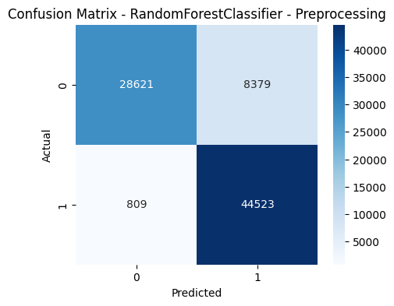
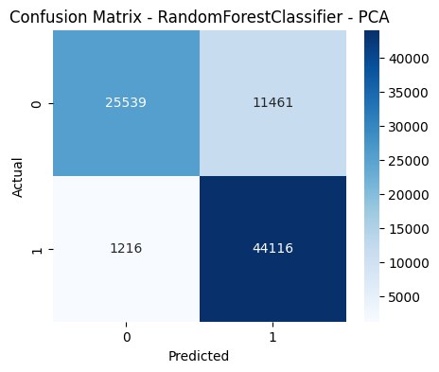
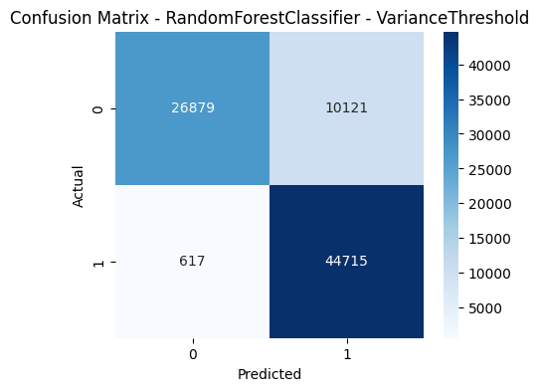
Bài 8: Network Intrusion Detection Systems - tổng hợp các kiến thức đã học
+ RandomForestClassifier
Phương pháp feature select có ít trường hợp mắc sai lầm loại 2 nhất.
+ Trong mô hình RandomForest áp dụng lên bộ dữ liệu UNSW-NB15 phương pháp
feature selection có hiệu suất tốt nhất

Slide 32
Bài 8: Network Intrusion Detection Systems - tổng hợp các kiến thức đã học
+ GradientBoostingClassifier
Phương pháp | Thông số mô hình | Metrics | Thời gian chạy chương trình
Preprocessing | Random_state = 42 | Precision score: 0.85 Recall score: 0.98 Accuracy score: 0.90 F1 score: 0.91 AUC score: 0.99 | 291.387 giây
Chỉ feature extraction (PCA n = 4) | Random_state = 42 | Precision score: 0.74 Recall score: 1.00 Accuracy score: 0.81 F1 score: 0.85 AUC score: 0.96 | 59.791 giây
Chỉ feature selection(VarianceThreshold n = 0.011) | Random_state = 42 | Precision score: 0.79 Recall score: 0.98 Accuracy score: 0.85 F1 score: 0.88 AUC score: 0.98 | 84.345 giây
+ chỉ preprocessing có hiệu suất cao nhất nhưng quá trình huấn luyện mô hình mất rất nhiều thời gian.

Slide 33
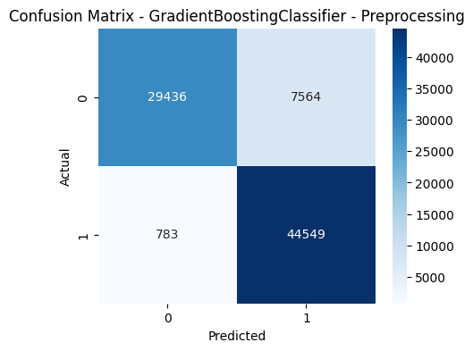
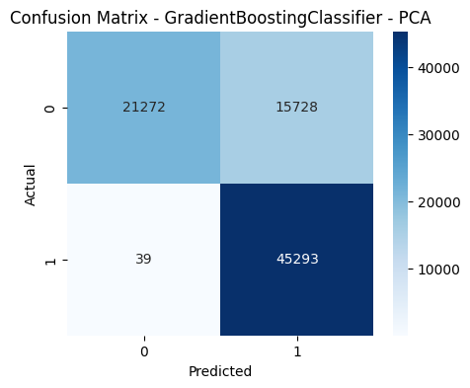
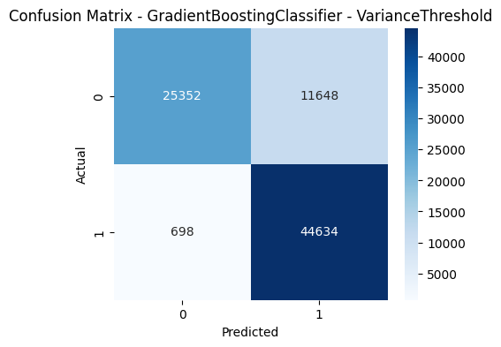
Bài 8: Network Intrusion Detection Systems - tổng hợp các kiến thức đã học
+ GradientBoostingClassifier
+ phương pháp feature extraction có ít trường hợp mắc sai lầm loại 2 nhưng mắc rất nhiều sai lầm loại 1.
+ mặc dù có thời gian huấn luyện lâu nhưng phương pháp preprocessing có độ tin cậy cao hơn.

Slide 34
Bài 8: Network Intrusion Detection Systems - tổng hợp các kiến thức đã học
+ AdaBoostClassifier
Phương pháp | Thông số mô hình | Metrics | Thời gian chạy chương trình
Preprocessing | Random_state = 42 | Precision score: 0.82 Recall score: 0.98 Accuracy score: 0.87 F1 score: 0.89 AUC score: 0.97 | 77.434 giây
Chỉ feature extraction (PCA n = 4) | Random_state = 42 | Precision score: 0.73 Recall score: 0.99 Accuracy score: 0.79 F1 score: 0.84 AUC score: 0.93 | 13.159 giây
Chỉ feature selection(VarianceThreshold n = 0.011) | Random_state = 42 | Precision score: 0.77 Recall score: 0.97 Accuracy score: 0.82 F1 score: 0.86 AUC score: 0.95 | 21.038 giây
+ phương pháp feature extraction cho thời gian huấn luyện nhanh nhất và recall score tốt nhất nhưng
các metrics khác khá thấp khi so với các phương pháp khác.

Slide 35
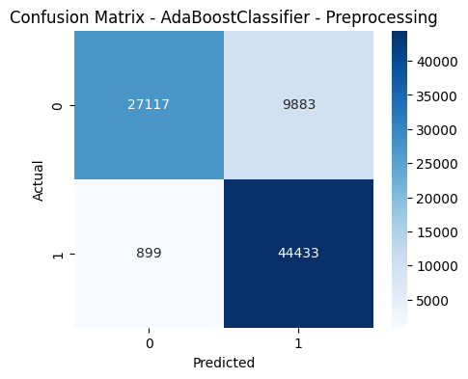
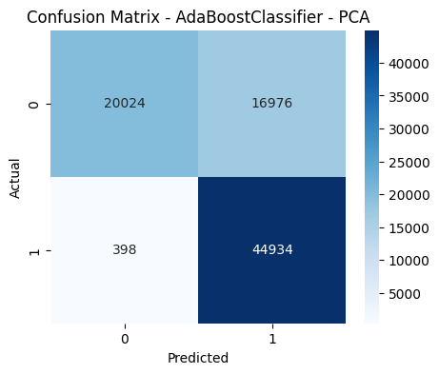
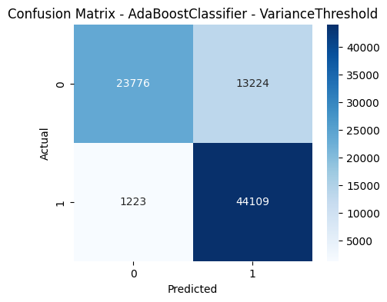
Bài 8: Network Intrusion Detection Systems - tổng hợp các kiến thức đã học
+ AdaBoostClassifier
+ phương pháp feature extraction có ít trường hợp mắc sai lầm loại 2 nhưng mắc rất nhiều sai lầm loại 1.
+ mặc dù có thời gian huấn luyện lâu nhưng phương pháp preprocessing có độ tin cậy cao hơn.

Slide 36
Bài 8: Network Intrusion Detection Systems - tổng hợp các kiến thức đã học
+ LogisticRegression
Phương pháp | Thông số mô hình | Metrics | Thời gian chạy chương trình
Preprocessing | Random_state = 42 | Precision score: 0.80 Recall score: 0.96 Accuracy score: 0.85 F1 score: 0.87 AUC score: 0.96 | 15.057 giây
Chỉ feature extraction (PCA n = 4) | Random_state = 42 | Precision score: 0.68 Recall score: 0.89 Accuracy score: 0.71 F1 score: 0.77 AUC score: 0.85 | 1.683 giây
Chỉ feature selection(VarianceThreshold n = 0.011) | Random_state = 42 | Precision score: 0.75 Recall score: 0.98 Accuracy score: 0.81 F1 score: 0.85 AUC score: 0.95 | 3.036 giây
+ phương pháp feature extraction cho thời gian huấn luyện nhanh nhất nhưng các chỉ số metrics khá thấp khi so với các phương pháp khác.

Slide 37

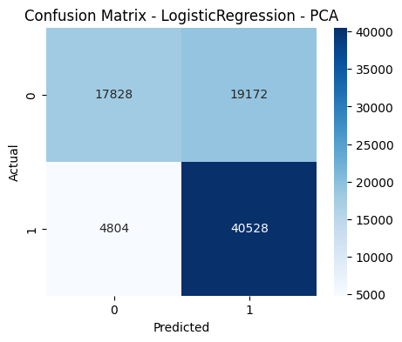

Bài 8: Network Intrusion Detection Systems - tổng hợp các kiến thức đã học
+ LogisticRegression
+ mặc dù preprocessing có thông số metrics tốt nhất nhưng mô hình khi áp dụng phương pháp
feature selection lại đáng tin hơn.

Slide 38
Bài 8: Network Intrusion Detection Systems - tổng hợp các kiến thức đã học
+ KNeighborsClassifier
Phương pháp | Thông số mô hình | Metrics | Thời gian chạy chương trình
Preprocessing | n_neighbors = 2 | Precision score: 0.87 Recall score: 0.92 Accuracy score: 0.88 F1 score: 0.90 AUC score: 0.89 | 103.087 giây
Chỉ feature extraction (PCA n = 4) | n_neighbors = 2 | Precision score: 0.86 Recall score: 0.92 Accuracy score: 0.87 F1 score: 0.89 AUC score: 0.88 | 2.280 giây
Chỉ feature selection(VarianceThreshold n = 0.011) | n_neighbors = 2 | Precision score: 0.85 Recall score: 0.92 Accuracy score: 0.87 F1 score: 0.89 AUC score: 0.88 | 26.469 giây
+ khi áp dụng phương pháp preprocessing mô hình huấn luyện với thời gian rất lâu
nhưng hiệu suất không quá khác biệt với các phương pháp khác.
+ phương pháp feature extraction có thời gian huấn luyện ít và có hiệu suất cao nhất.

Slide 39
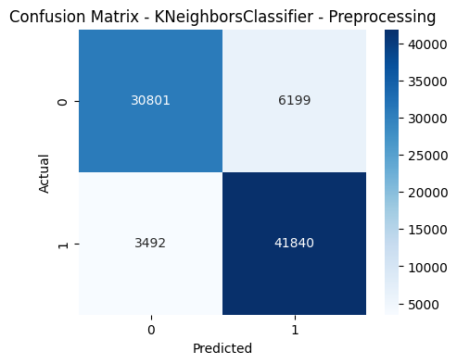
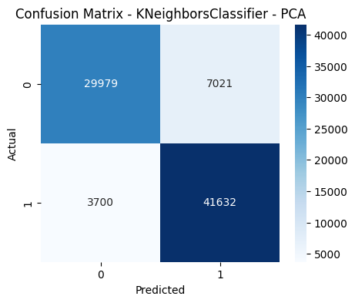

Bài 8: Network Intrusion Detection Systems - tổng hợp các kiến thức đã học
+ KNeighborsClassifier
+ Phương pháp feature extraction có độ tin cậy cao nhất.

Slide 40
Bài 8: Network Intrusion Detection Systems - tổng hợp các kiến thức đã học
+ GaussianNB
Phương pháp | Thông số mô hình | Metrics | Thời gian chạy chương trình
Preprocessing |  | Precision score: 1.00 Recall score: 0.19 Accuracy score: 0.56 F1 score: 0.32 AUC score: 0.62 | 12.001 giây
Chỉ feature extraction (PCA n = 4) |  | Precision score: 0.70 Recall score: 0.92 Accuracy score: 0.74 F1 score: 0.80 AUC score: 0.86 | 1.403 giây
Chỉ feature selection(VarianceThreshold n = 0.011) |  | Precision score: 0.73 Recall score: 0.86 Accuracy score: 0.75 F1 score: 0.79 AUC score: 0.85 | 2.478 giây
+ các phương pháp xử lí dữ liệu khi áp dụng mô hình GaussianNB với bộ dữ liệu UNSW-NB15 có hiệu không tốt
Khi so với các mô hình khác.

Slide 41
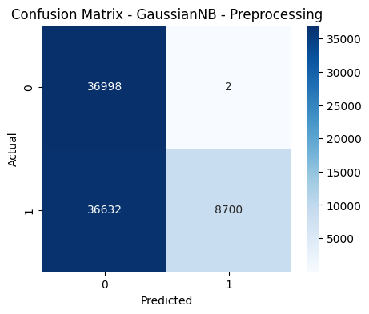
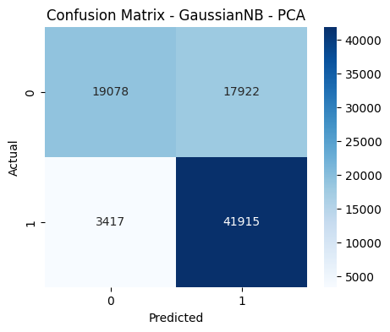
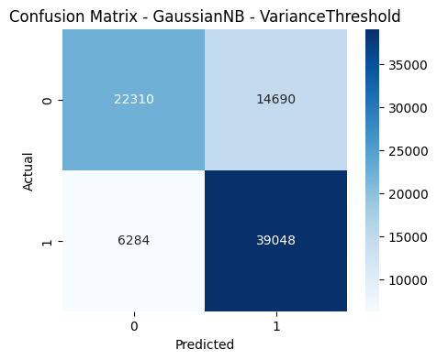
Bài 8: Network Intrusion Detection Systems - tổng hợp các kiến thức đã học
+ GaussianNB
Phương pháp preprocessing có tỉ lệ mắc sai lầm loại 2 gần như tuyệt đối.

Slide 42
Bài 8: Network Intrusion Detection Systems - tổng hợp các kiến thức đã học
+ DecisionTreeClassifier
Phương pháp | Thông số mô hình | Metrics | Thời gian chạy chương trình
Preprocessing | Random_state = 42 | Precision score: 0.83 Recall score: 0.96 Accuracy score: 0.87 F1 score: 0.89 AUC score: 0.87 | 17.099 giây
Chỉ feature extraction (PCA n = 4) | Random_state = 42 | Precision score: 0.81 Recall score: 0.95 Accuracy score: 0.85 F1 score: 0.87 AUC score: 0.84 | 3.409 giây
Chỉ feature selection(VarianceThreshold n = 0.011) | Random_state = 42 | Precision score: 0.82 Recall score: 0.96 Accuracy score: 0.86 F1 score: 0.88 AUC score: 0.85 | 4.173 giây
+ phương pháp preprocessing cho thời gian huấn luyện rất lâu nhưng hiệu suất không quá tốt so với feature selection

Slide 43
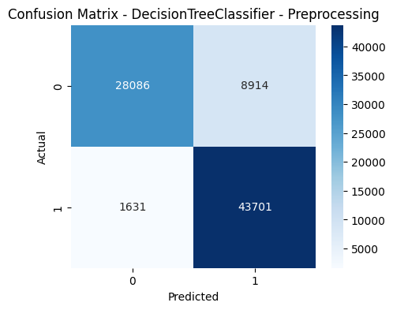
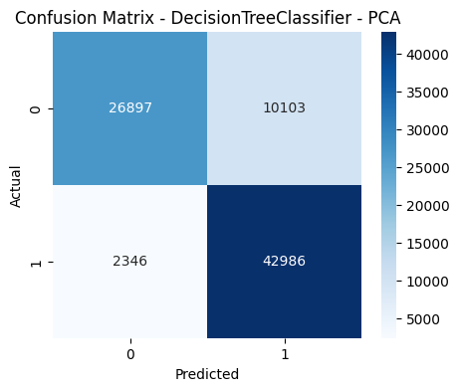

Bài 8: Network Intrusion Detection Systems - tổng hợp các kiến thức đã học
+ DecisionTreeClassifier
+ Mô hình khi áp dụng phương pháp preprocessing có độ tin cậy cao nhất.

Slide 44
Bài 8: Network Intrusion Detection Systems - tổng hợp các kiến thức đã học
+ XGBClassifier
Phương pháp | Thông số mô hình | Metrics | Thời gian chạy chương trình
Preprocessing |  | Precision score: 0.85 Recall score: 0.99 Accuracy score: 0.90 F1 score: 0.91 AUC score: 0.99 | 13.490 giây
Chỉ feature extraction (PCA n = 4) |  | Precision score: 0.77 Recall score: 0.99 Accuracy score: 0.83 F1 score: 0.86 AUC score: 0.97 | 1.454 giây
Chỉ feature selection(VarianceThreshold n = 0.011) |  | Precision score: 0.82 Recall score: 0.98 Accuracy score: 0.87 F1 score: 0.89 AUC score: 0.98 | 2.122 giây
+ phương pháp preprocessing cho thời gian huấn luyện rất lâu nhưng hiệu suất không quá tốt so với feature selection

Slide 45
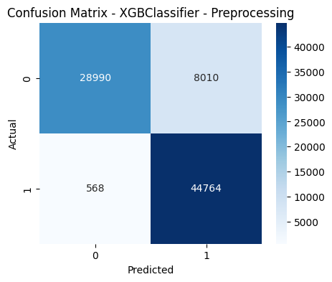


Bài 8: Network Intrusion Detection Systems - tổng hợp các kiến thức đã học
+ XGBClassifier
+ Mô hình khi áp dụng phương pháp preprocessing có độ tin cậy cao nhất.

Slide 46
Bài 8: Network Intrusion Detection Systems - tổng hợp các kiến thức đã học
+ Support vector machine
Phương pháp | Thông số mô hình | Metrics | Thời gian chạy chương trình
Preprocessing | Random_state = 42 | Precision score: 0.80 Recall score: 0.99 Accuracy score: 0.86 F1 score: 0.89 | 3678.511 giây
Chỉ feature extraction (PCA n = 4) | Random_state = 42 | Precision score: 0.75 Recall score: 1.00 Accuracy score: 0.81 F1 score: 0.85 | 920.243 giây
Chỉ feature selection(VarianceThreshold n = 0.011) | Random_state = 42 | Precision score: 0.75 Recall score: 1.00 Accuracy score: 0.82 F1 score: 0.86 | 725.765 giây
+ Preprocessing cho hiệu suất tốt nhất nhưng thời gian huấn luyện rất lâu.

Slide 47
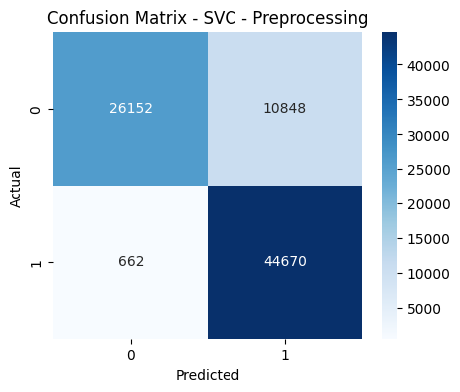
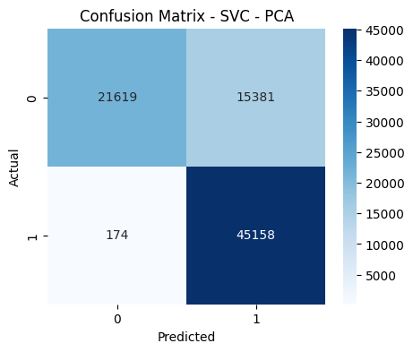

Bài 8: Network Intrusion Detection Systems - tổng hợp các kiến thức đã học
+ Support vector machine
+ các phương pháp đều cho ra kết quả có hiệu quả không khác nhau lắm, nhưng nếu có thể chấp nhận nhiều cảnh báo giả, thì mô hình với phương pháp feature selection là tốt nhất.

Slide 48
Bài 8: Network Intrusion Detection Systems - tổng hợp các kiến thức đã học
+ LightGBM
Phương pháp | Thông số mô hình | Metrics | Thời gian chạy chương trình
Preprocessing | Random_state = 42 | Precision score: 0.85 Recall score: 0.99 Accuracy score: 0.90 F1 score: 0.91 AUC score: 0.99 | 11.377 giây
Chỉ feature extraction (PCA n = 4) | Random_state = 42 | Precision score: 0.75 Recall score: 1.00 Accuracy score: 0.82 F1 score: 0.86 AUC score: 0.97 | 1.665 giây
Chỉ feature selection(VarianceThreshold n = 0.011) | Random_state = 42 | Precision score: 0.82 Recall score: 0.99 Accuracy score: 0.88 F1 score: 0.90 AUC score: 0.99 | 2.164 giây
+ phương pháp feature cho hiệu suất tương đối tốt với thời gian huấn luyện mô hình nhanh nhất.

Slide 49
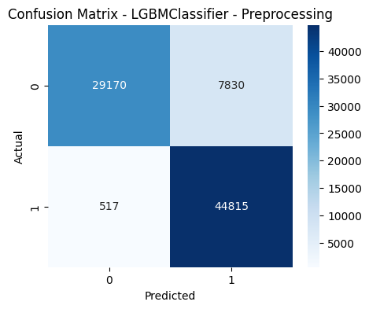

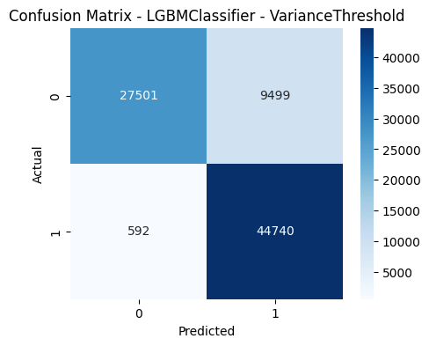
Bài 8: Network Intrusion Detection Systems - tổng hợp các kiến thức đã học
+ LightGBM
+ nếu có thể chấp nhận thời gian huấn luyện lâu thì phương pháp
preprocessing cho ra kết quả có hiệu suất cao nhất.

